Slide 1


技术分享
CAS 单点登录
一步一个脚印
分享者：刘少杰

Slide 2
单点登录概述
单点登录（Single Sign On），简称为 SSO，是目前比较流行的企业业务整合的解决方案之一。SSO的定义是在多个应用系统中，用户只需要登录一次就可以访问所有相互信任的应用系统。
现在主流的就是CAS这种基于session的单点登录形式。
举个例子：你在三茗首页登录一下，下一次访问三茗考啦考试系统或车辆管理系统的时候就可以免去登录。
Cookie Session

Slide 3
CAS结构
CAS分为两部分，CAS Server和CAS Client
CAS Server用来负责用户的认证工作，就像是把第一次登录用户的一个标识存在这里，以便此用户在其他系统登录时验证其需不需要再次登录。
CAS Client就是我们自己的应用，需要接入CAS Server端。当用户访问我们的应用时，首先需要重定向到CAS Server端进行验证，要是原来登陆过，就免去登录，重定向到下游系统，否则进行用户名密码登陆操作。

Slide 4
前期铺垫
Ticket Granting ticket (TGT) ：可以认为是CAS Server根据用户名密码生成的一张票，存在server端
Ticket-granting cookie (TGC) ：其实就是一个cookie，存放用户身份信息，由server发给client端
Service ticket (ST) ：由TGT生成的一次性票据，用于验证，只能用一次。相当于server发给client一张票，然后client拿着这是个票再来找server验证，看看是不是server签发的。就像是我给了你一张我的照片，然后你拿照片再来问我，这个照片是不是你。。。没错，就是这么无聊。

Slide 5
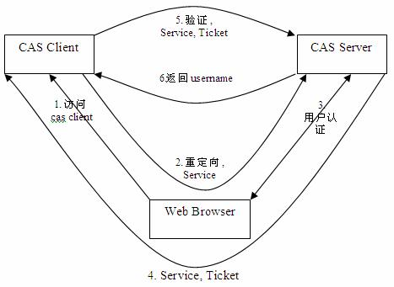
CAS流程

Slide 6
CAS流程
https://apereo.github.io/cas/5.2.x/protocol/CAS-Protocol.html
JSESSIONID
系统A是如何发现该请求需要登录重定向到认证中心的？
系统A重定向到认证中心，发送了什么信息或者地址变成了什么？
登录成功后，认证中心重定向请求到系统A，认证通过令牌是如何附加发送给系统A的？
系统A验证令牌，怎样操作证明用户登录的？
登录B系统，认证中心是如何判断用户已经登录的？
登出的过程，各个系统对当前用户都做了什么？

Slide 7
CAS流程
1)、问：系统A是如何发现该请求需要登录重定向到认证中心的？ 答：用户通过浏览器地址栏访问系统A，系统A(也可以称为CAS客户端)去Cookie中拿JSESSION，
即在Cookie中维护的当前回话session的id，如果拿到了，说明用户已经登录，如果未拿到，说明用户未登录。
2)、问：系统A重定向到认证中心，发送了什么信息或者地址变成了什么？ 答：假如系统A的地址为http://a:8080/，CAS认证中心的服务地址为http://cas.server:8080/，
那么重点向前后地址变化为：http://a:8080/————>ttp://cas.server:8080/?service=http://a:8080/，由此可知，重点向到认证中心，认证中心拿到了当前访问客户端的地址。
3)、问：登录成功后，认证中心重定向请求到系统A，认证通过令牌是如何附加发送给系统A的？ 答：重定向之后的地址栏变成：http://a:8080/?ticket=ST-XXXX-XXX，将票据以ticket为参数名的方式通过地址栏发送给系统A
4)、问：系统A验证令牌，怎样操作证明用户登录的？ 答：系统A通过地址栏获取ticket的参数值ST票据，然后从后台将ST发送给CAS server认证中心验证，验证ST有效后，
CAS server返回当前用户登录的相关信息，系统A接收到返回的用户信息，并为该用户创建session会话，会话id由cookie维护，来证明其已登录。
5)、问：登录B系统，认证中心是如何判断用户已经登录的？ 答：在系统A登录成功后，用户和认证中心之间建立起了全局会话，这个全局会话就是TGT(Ticket Granting Ticket)，
TGT位于CAS服务器端，TGT并没有放在Session中，也就是说，CAS全局会话的实现并没有直接使用Session机制，而是利用了Cookie自己实现的，
这个Cookie叫做TGC(Ticket Granting Cookie)，它存放了TGT的id,保存在用户浏览器上。 相关内容分析可以查看：用户发送登录系统B的请求，首先会去Cookie中拿JSESSION，因为系统B并未登录过，session会话还未创建，
JSESSION的值是拿不到的，然后将请求重定向到CAS认证中心，CAS认证中心先去用户浏览器中拿TGC的值，
也就是全局会话id，如果存在则代表用户在认证中心已经登录，附带上认证令牌重定向到系统B。
上面登录状态判断也是这个逻辑。
6)、问：登出的过程，各个系统对当前用户都做了什么？ 答：认证中心清除当前用户的全局会话TGT，同时清掉cookie中TGT的id：TGC； 然后是各个客户端系统，比如系统A、系统B，清除局部会话session，同时清掉cookie中session会话id：jsession

Slide 8
搭建流程(CAS Server)
Tomcat配置SSL
1.生成证书
2.导出证书
3.将证书导入JDK信任库
4.修改tomcat的配置文件,启动web服务器SSL，也就是HTTPS加密协议 配置tomcat的Server.xml：
<Connector port="8443" protocol="org.apache.coyote.http11.Http11Protocol" maxThreads="150" SSLEnabled="true" scheme="https" secure="true" clientAuth="false" sslProtocol="TLS" keystoreFile="D:/keystore/tomcat" keystorePass="123456"/>将证书导入JDK信任库
部署cas.war
参考博文 https://www.jianshu.com/p/71b0f56e4891

Slide 9
搭建流程(CAS Server)
扩展jdbc
JDBC用户信息验证
修改D:\work\Tomcat\apache-tomcat-7.0.77 - sso\webapps\cas\WEB-INF 下面的deployerConfigContext.xml，注释第92行，通过jdbc方式去验证用户，所以在\cas\WEB-INF\lib加入cas-server-support-jdbc-3.4.10.jar、mysql-connector-java-5.1.18.jar两个jar包，这里连接的mysql数据库，然后加上连接数据库配置
1处配置： <bean class="org.jasig.cas.adaptors.jdbc.QueryDatabaseAuthenticationHandler"> <property name="dataSource" ref="dataSource" /> <property name="sql" value="select password from SYS_USER where userName=?" /> </bean> 2处配置： <bean id="dataSource" class="org.springframework.jdbc.datasource.DriverManagerDataSource"> <property name="driverClassName" value="com.mysql.jdbc.Driver"></property> <property name="url" value="jdbc:mysql://localhost:3306/sso"/> <property name="username" value="root"/> <property name="password" value="123456"/> </bean>

Slide 10
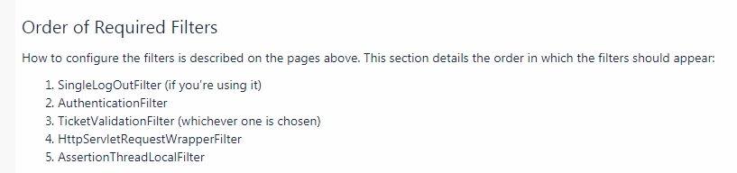
搭建流程(CAS Client)
CasClient配置
https://iam.harvard.edu/resources/cas-integration
过滤器相关博文
http://blog.csdn.net/yuwenruli/article/details/6612010

Slide 11
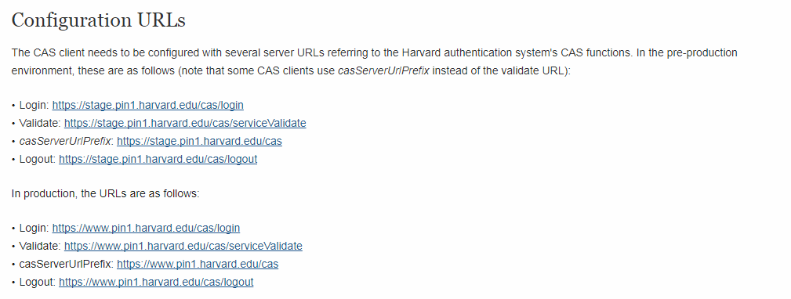
搭建流程(CAS Client)
https://iam.harvard.edu/resources/cas-integration
http://www.javaroots.com/2013/05/configure-cas-server-and-client-in-java.html

Slide 12
搭建流程
(CAS 单点登录示例)
https://github.com/coder-huang/sso-shiro-cas

Slide 13
搭建流程
(CAS 单点登录示例)
https://github.com/coder-huang/sso-shiro-cas

Slide 14
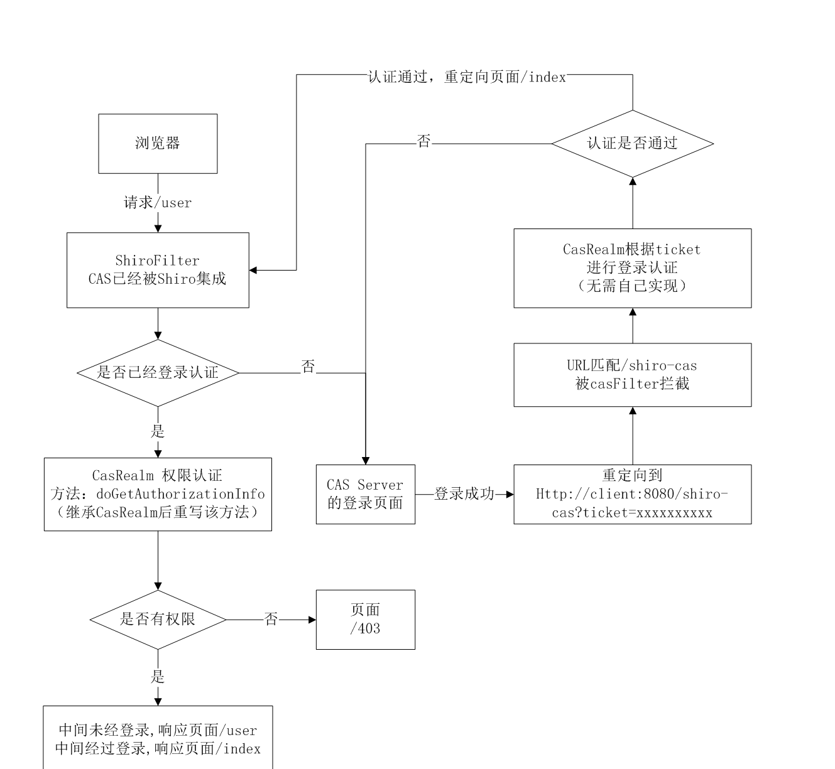
Springboot-shiro-cas
http://blog.csdn.net/catoop/article/details/50534006

Slide 15
一步一个脚印
分享快乐
Share the happiness.
报告人：刘少杰

